Slide 1
Муниципального дошкольного образовательного бюджетного учреждения
«Центр развития ребёнка – детский сад № 11 ЛГО»
Здоровый образ жизни
семьи –залог здоровья ребенка
1 младшая группа «Б»
Воспитатель: Лыскова Н.А.
17.01-28.01.2022г

Slide 2
«Забота о здоровье – это важнейший труд воспитателя. От жизнерадостности, бодрости детей зависит их духовная жизнь, мировоззрение, умственное развитие , прочность знаний, вера в свои силы»
В.А. Сухомлинский

Slide 4
Укрепление и сохранение здоровья детей в правильном питании
Прививание навыков здорового образа жизни
Задачи раннего формирования культуры здоровья
Способствование формированию физической культуры ребёнка

Slide 6
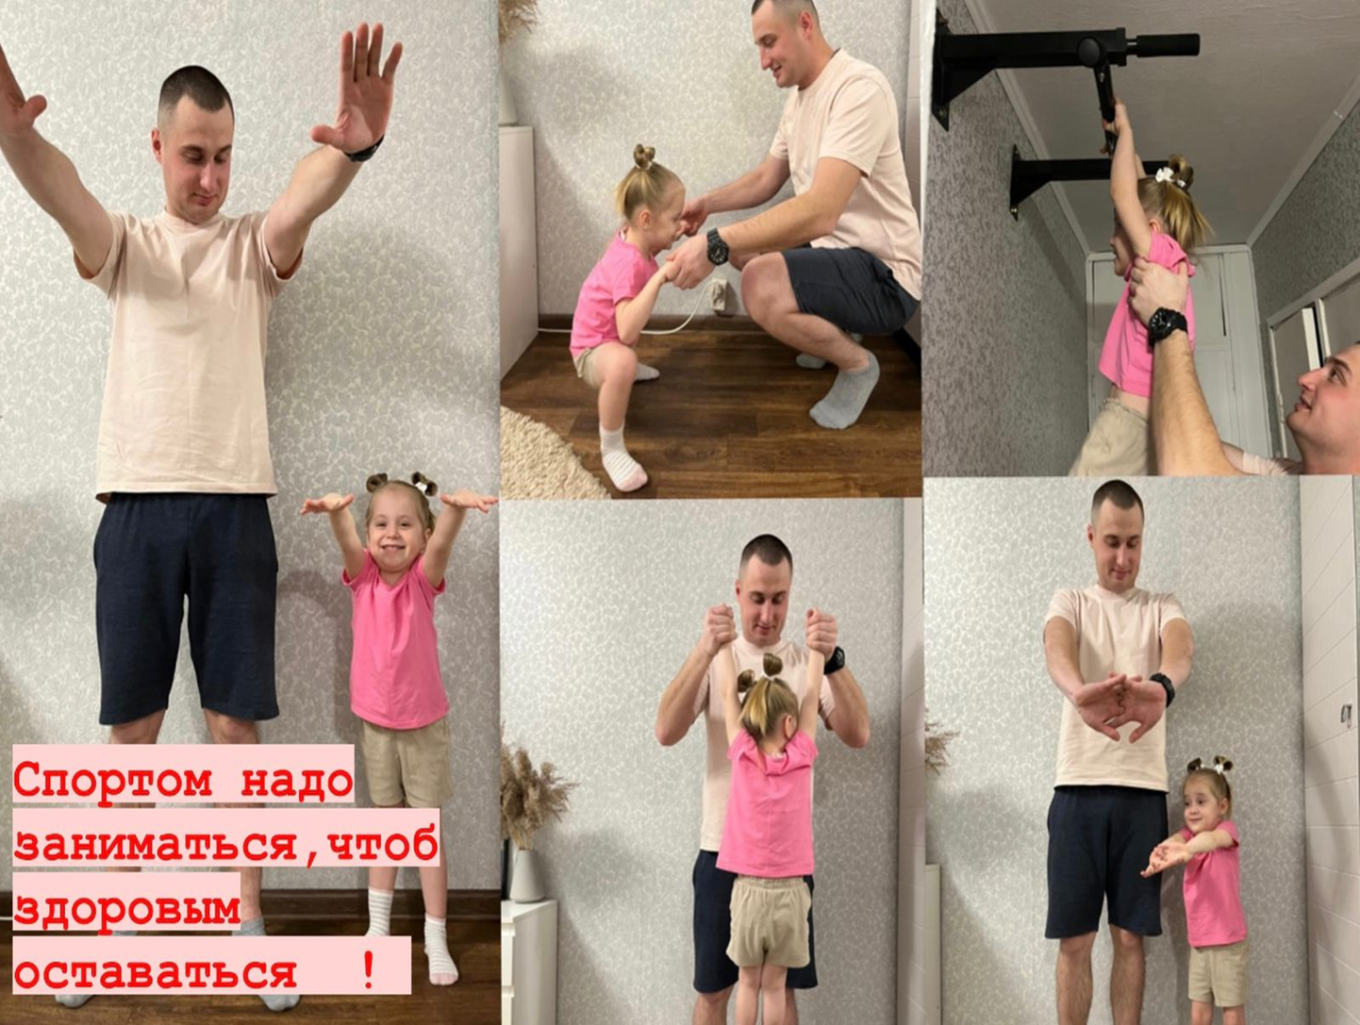
Как детям вести здоровый и правильный образ жизни.
В настоящее время ведение здорового образа жизни (ЗОЖ) стало не только полезным, но и модным увлечением. Все больше людей выбирают для себя активное занятие спортом и правильное питание, которые являются залогом здоровья, хорошего самочувствия, отличного настроения и красивой фигуры. К правильному образу жизни они стараются привлечь семью, детей.

Slide 7
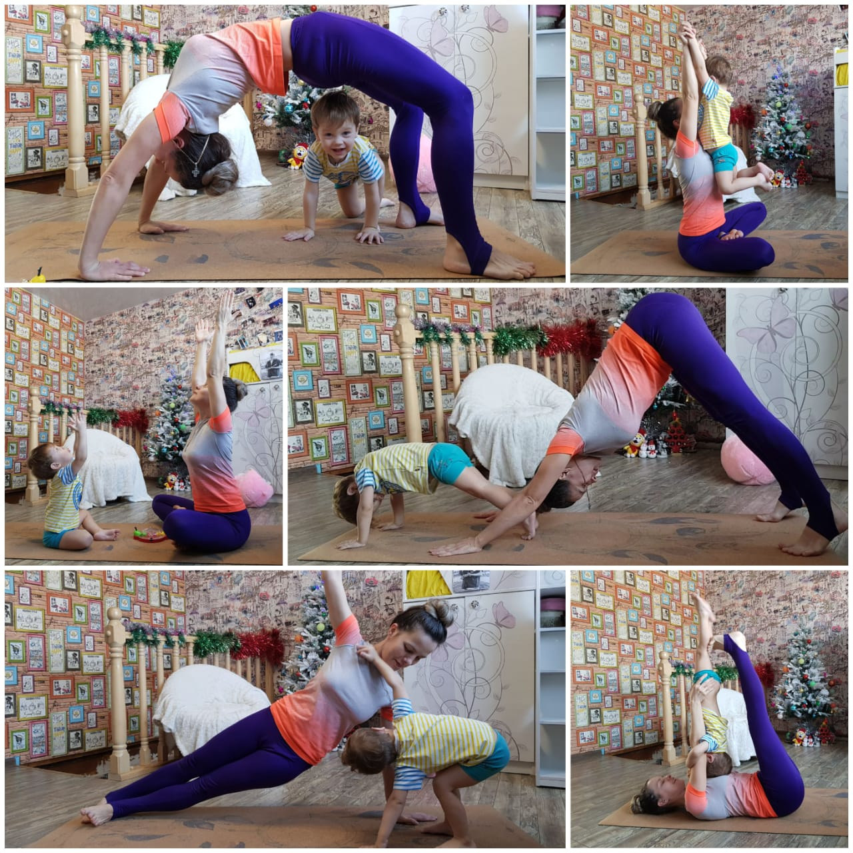
Развивающая гимнастика является комплексным спортом и особенно полезна детям, потому, что она направлена на развитие всех физических качеств ребёнка: силы, выносливости, координации, скорости, ловкости и гибкости. Она также формирует характер, учит детей быть целеустремлёнными трудолюбивыми.

Slide 8
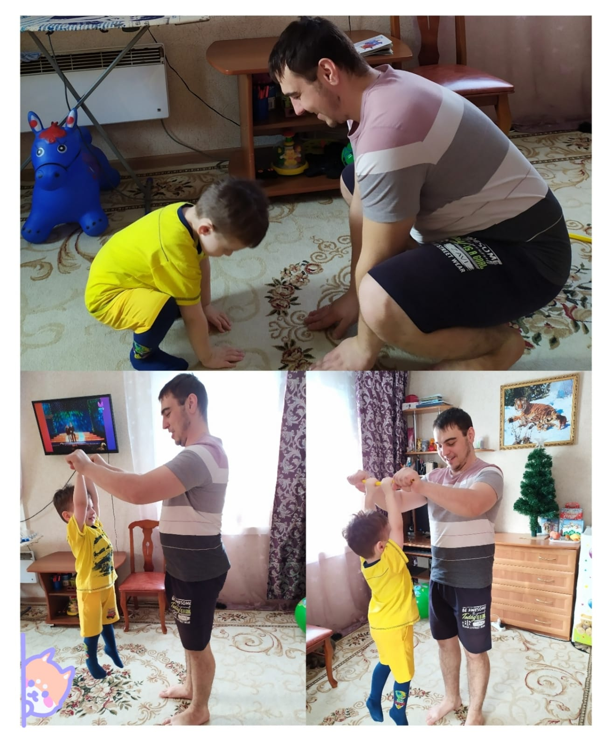
Движение и спорт – как залог здоровья
Спортивный образ жизни ведет к укреплению и здоровому развитию ребенка. Занятия физкультурой делают ребенка более выносливым и здоровым. Физические упражнения хорошо укрепляют кости, мышцы и суставы. Это полезно также для контроля за весом и сжигания лишних калорий.

Slide 9
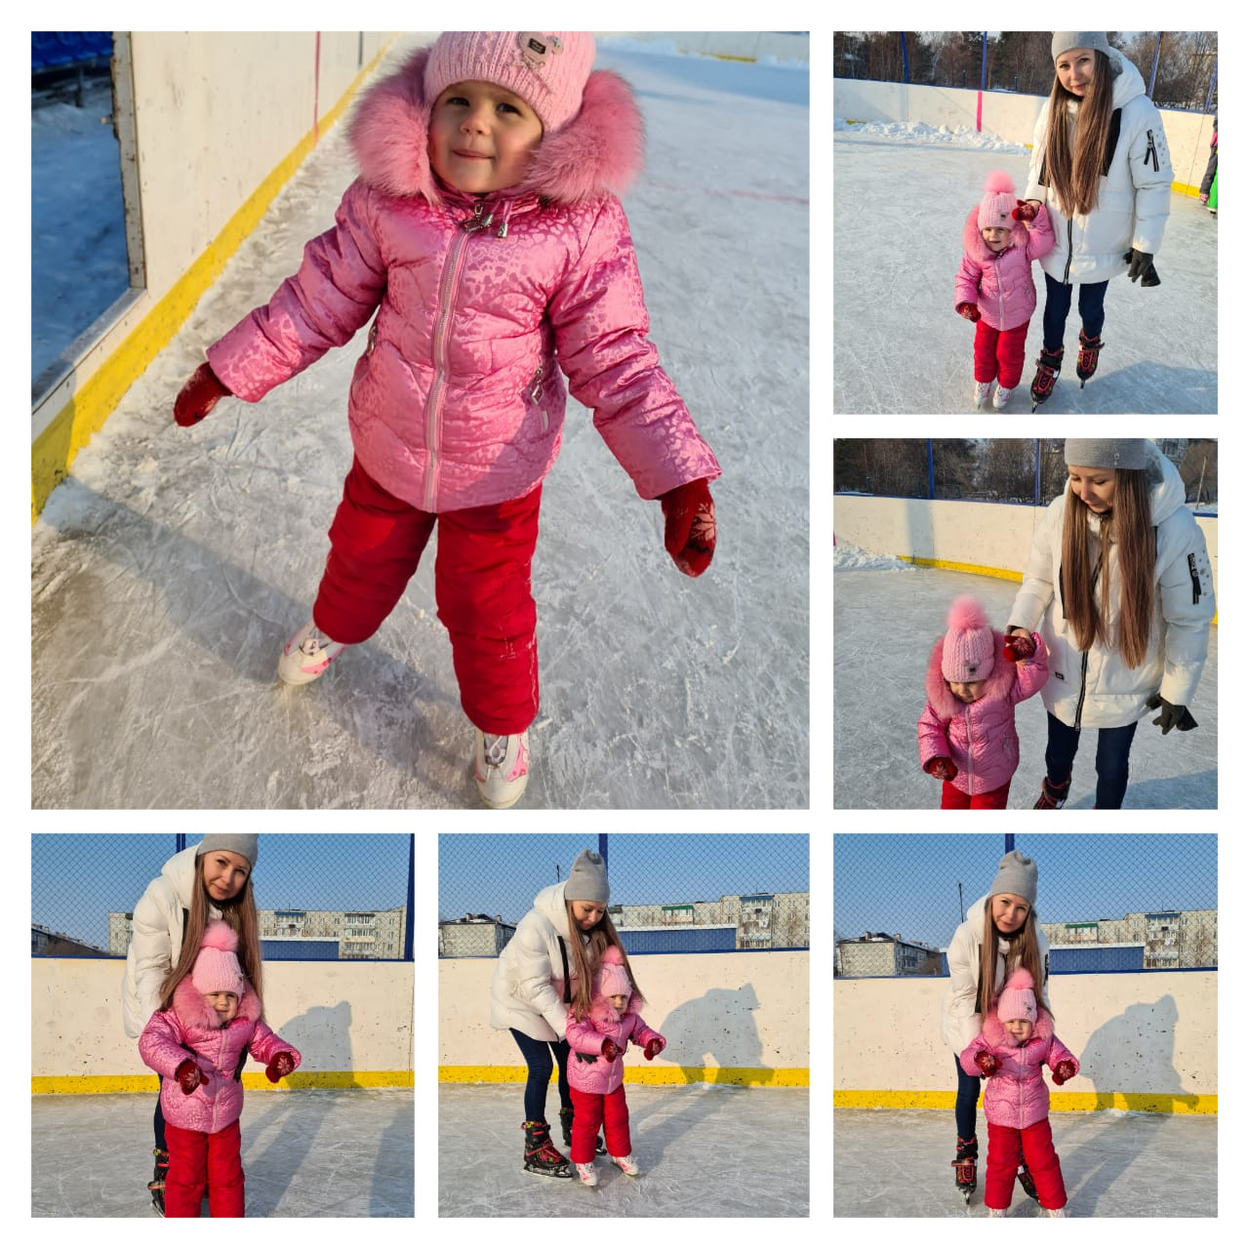
Регулярное катание способствует развитию двигательной системы, укреплению нервной системы и нормализации работы сердечно-сосудистого и дыхательного комплекса. Кроме того, систематические нагрузки такого плана улучшают обмен веществ, повышают устойчивость вестибулярного аппарата, укрепляют иммунитет.

Slide 10
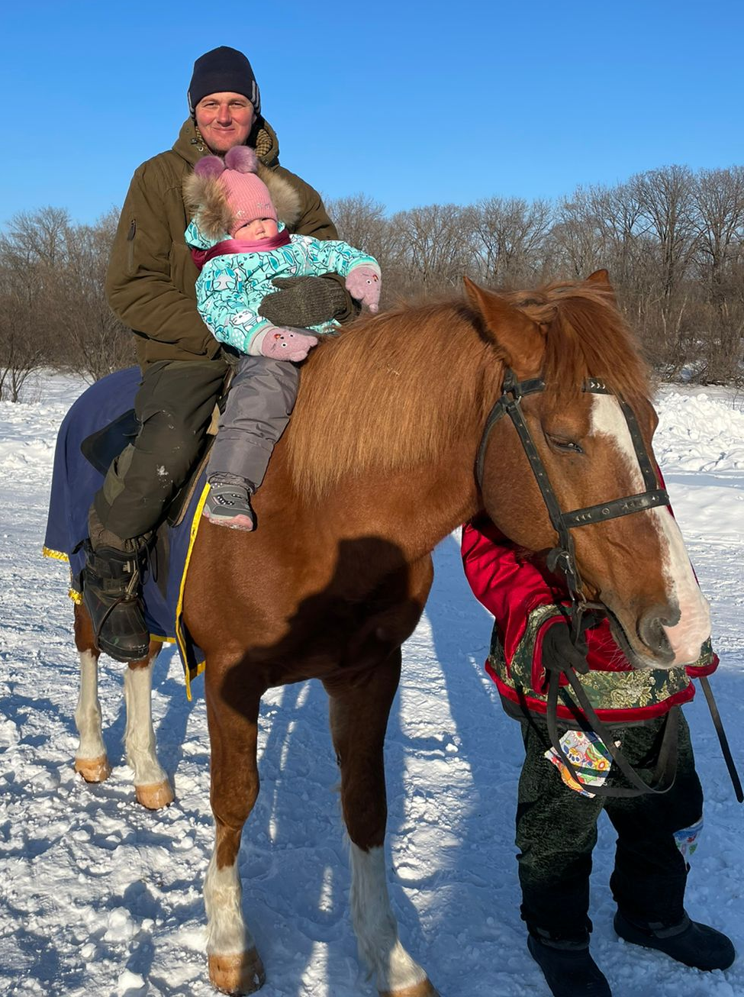
Как организовать активный образ жизни для ребенка?
Для каждого ребенка самым главным примером и мотиватором в жизни являются родители, на которых они стремятся во всем быть похожими, поэтому здоровый образ жизни должен начинаться именно с них. Дети легко прислушиваются к советам мамы и папы, интересуются их увлечениями, а совместные занятия спортом и правильное питание всей семьей помогут ненавязчиво приучать к этому ребенка с ранних лет.
Летом регулярные семейные прогулки с велосипедом, самокатом, роликами, игры в мяч, посещение вместе в бассейн, на утреннюю пробежку, в походы, а зимой – катание на санках, коньках, лыжах, конная прогулка и прочее.

Slide 11
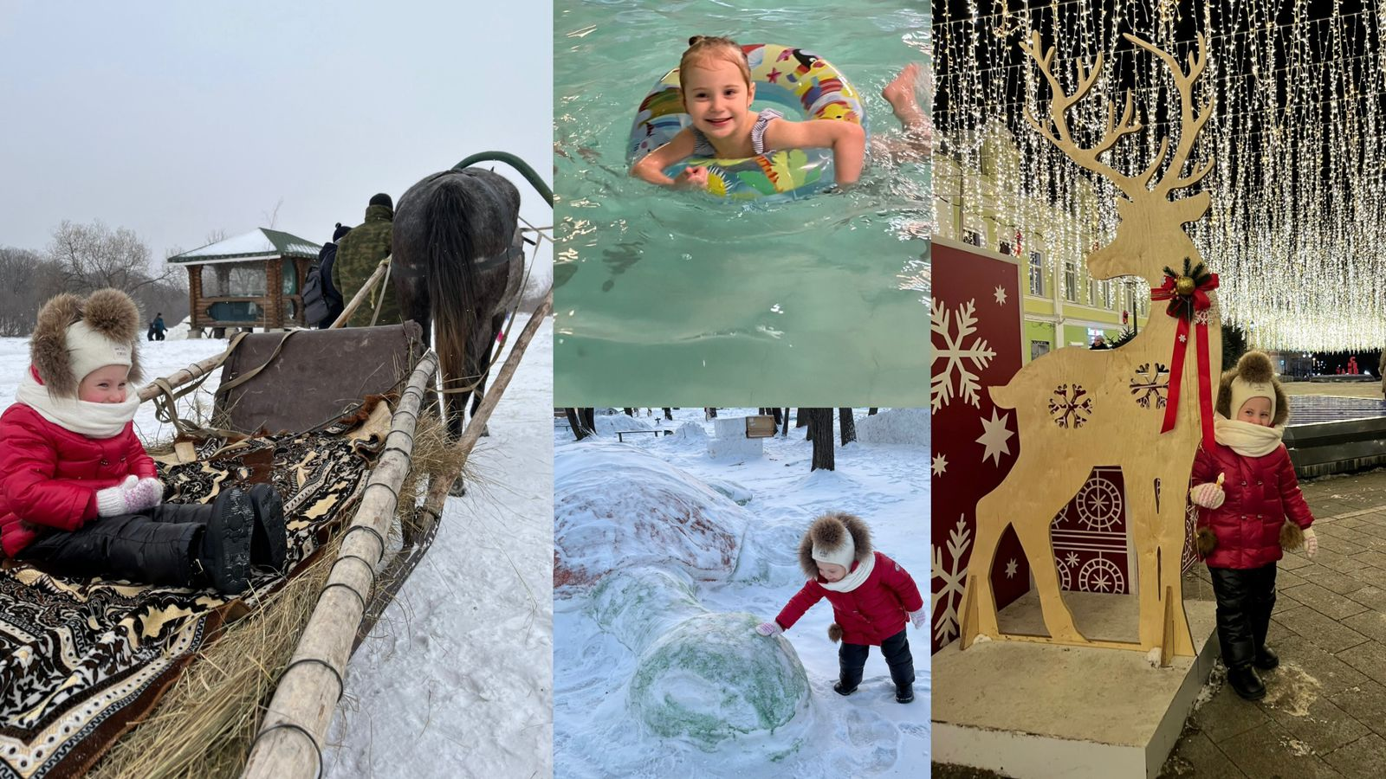
Прогулка способствует повышению аппетита у ребенка, улучшается обмен веществ. Благодаря прогулкам на свежем воздухе происходит естественное очищение организма, лучше функционируют верхние дыхательные пути. При регулярных зимних прогулках улучшается сон, повышается физическая активность организма.

Slide 12
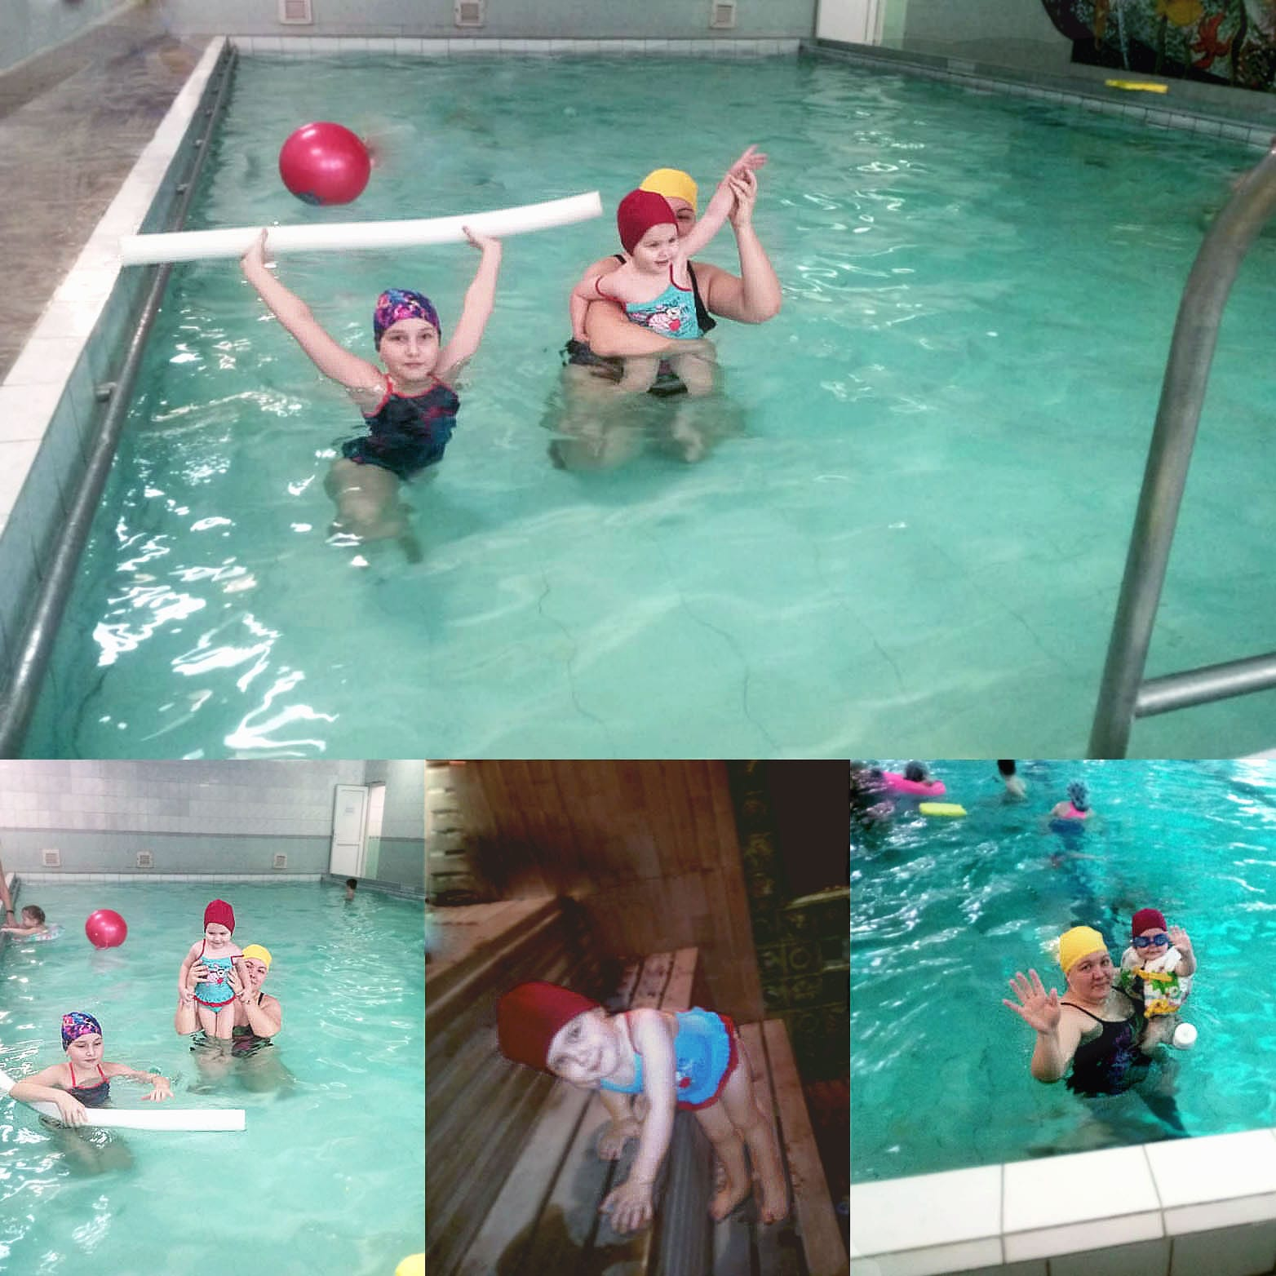
Занятия в бассейне позволяют увеличить объём лёгких, повысить силу и тонус дыхательных мышц, увеличить устойчивость организма к гипоксии (кислородное голодание). Насыщение кислородом напрямую влияет на работу мозга. Дети, которые регулярно ходят на плавание, более собраны, внимательны и сообразительны.

Slide 13
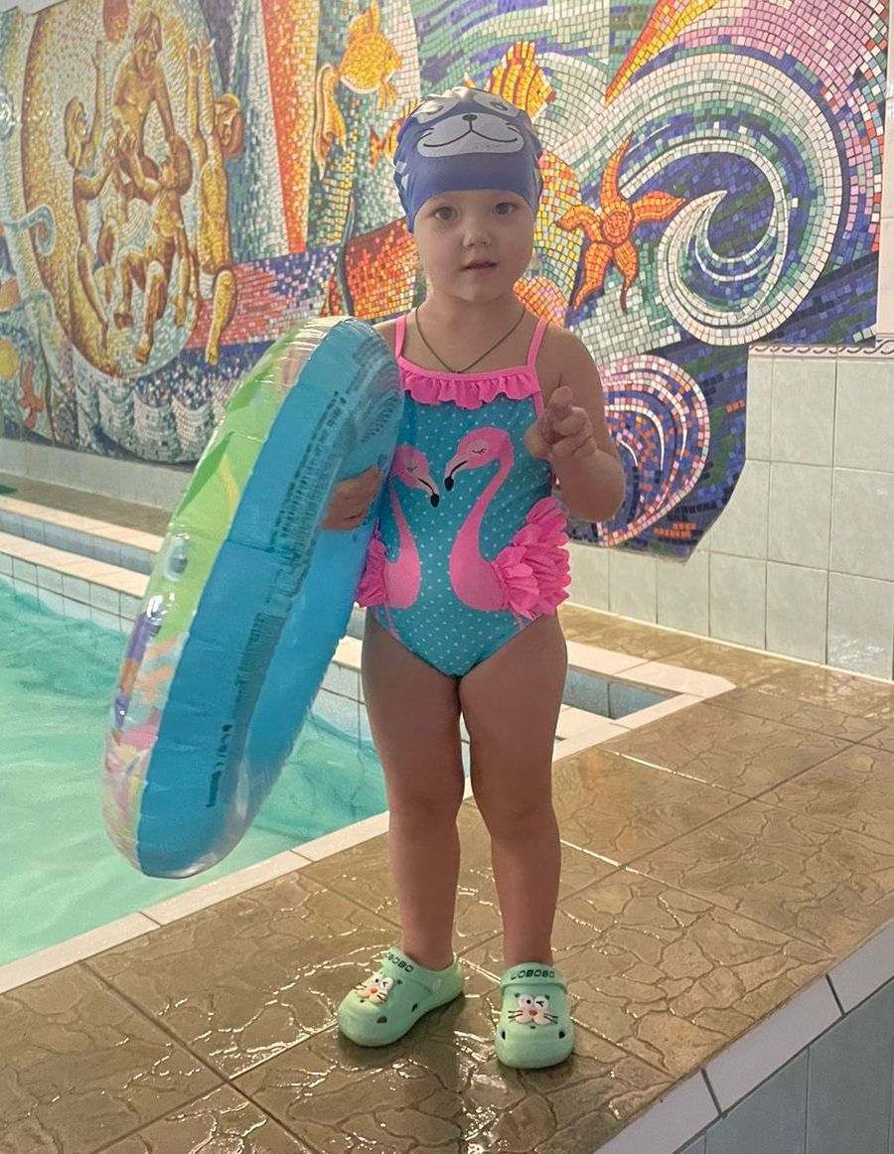
Здоровье – это наш дар. Поэтому необходимо беречь и сохранять его с раннего детства любыми методами. Здоровый образ жизни для детей – основополагающий фактор физического и нравственного развития ребенка, его гармоничного существования в обществе.

Slide 14
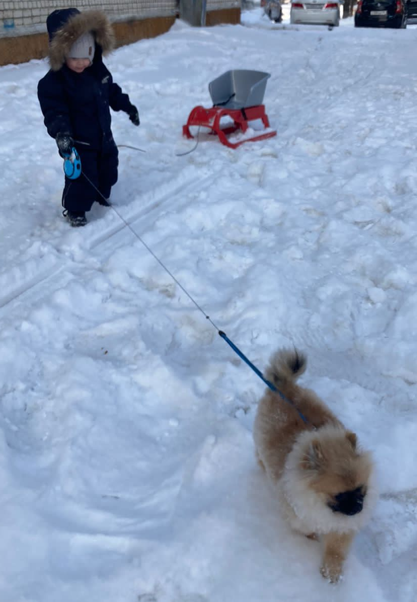
Прогулка на свежем воздухе – лучшее средство укрепления здоровья, профилактики простудных заболеваний, повышения иммунитета, является самым простым и верным средством закаливания ребёнка. Благодаря прогулке совершенствуется физическое развитие ребёнка.
Прогулка также является отличным средством профилактики нарушения зрения у детей.
Прогулка способствует повышению аппетита у ребёнка, улучшает обмен веществ.
При регулярных зимних прогулках улучшается сон, повышается физическая активность организма.

Slide 15
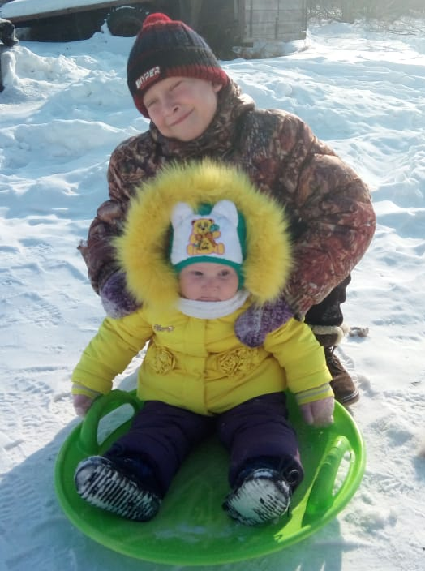
Свежий воздух и ежедневные прогулки благотворно влияют на организм. Гулять нужно в любую погоду.

Slide 17
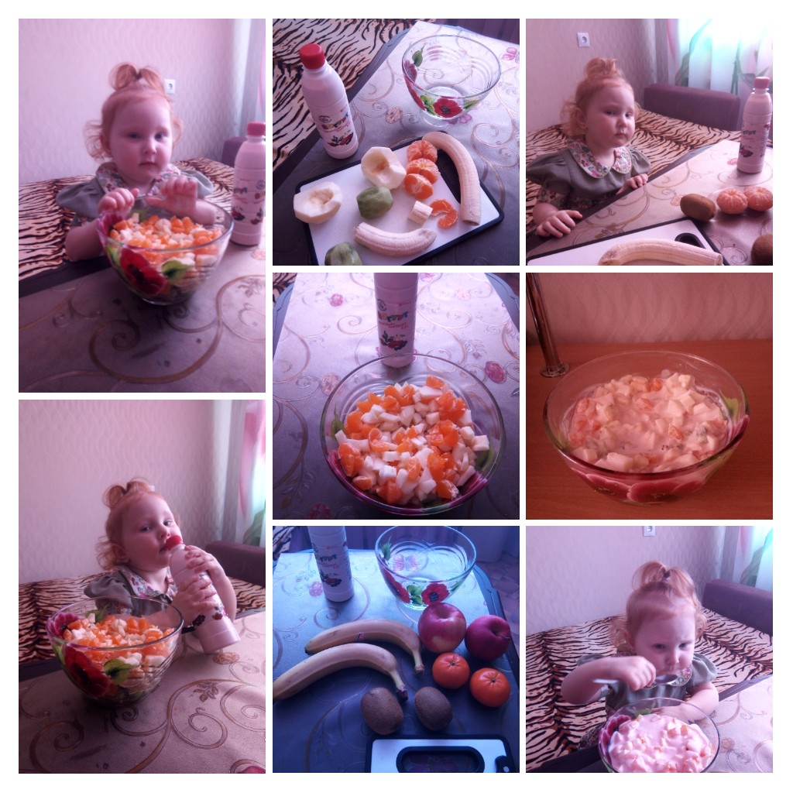
Фрукты являются не только вкусными, но и очень полезными для детей. Фрукты богаты на клетчатку, витамины и бета-каротин. Это делает их очень важной составляющей на детском столе.

Slide 18
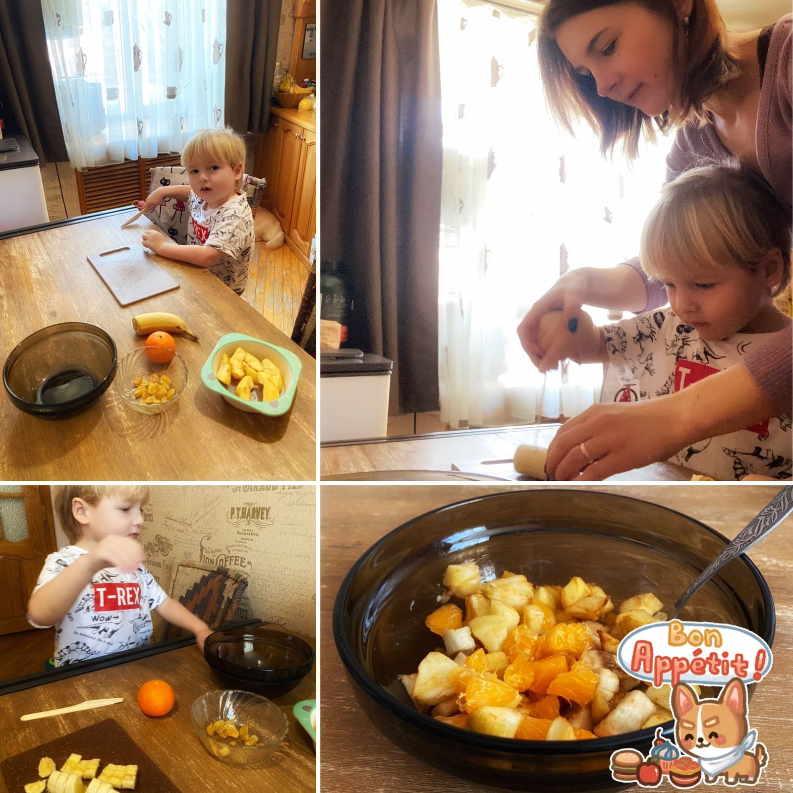
Детишки с удовольствием уплетают сладкие фрукты.
Если ребёнок не хочет есть фрукты отдельно, сделайте фруктовый салатик. Полейте сметаной или натуральным йогуртом. Пусть малыш кушает на здоровье.

Slide 21
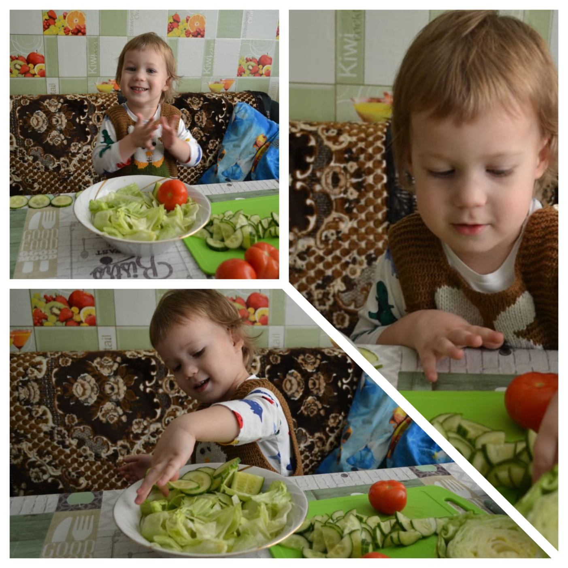
Овощи богаты витамином А, кальцием, железом и фолиевой кислотой, которые поддерживают здоровье детей, укрепляют их иммунную систему и защищают их от болезней как в детстве, так и в более старшем возрасте.

Slide 23
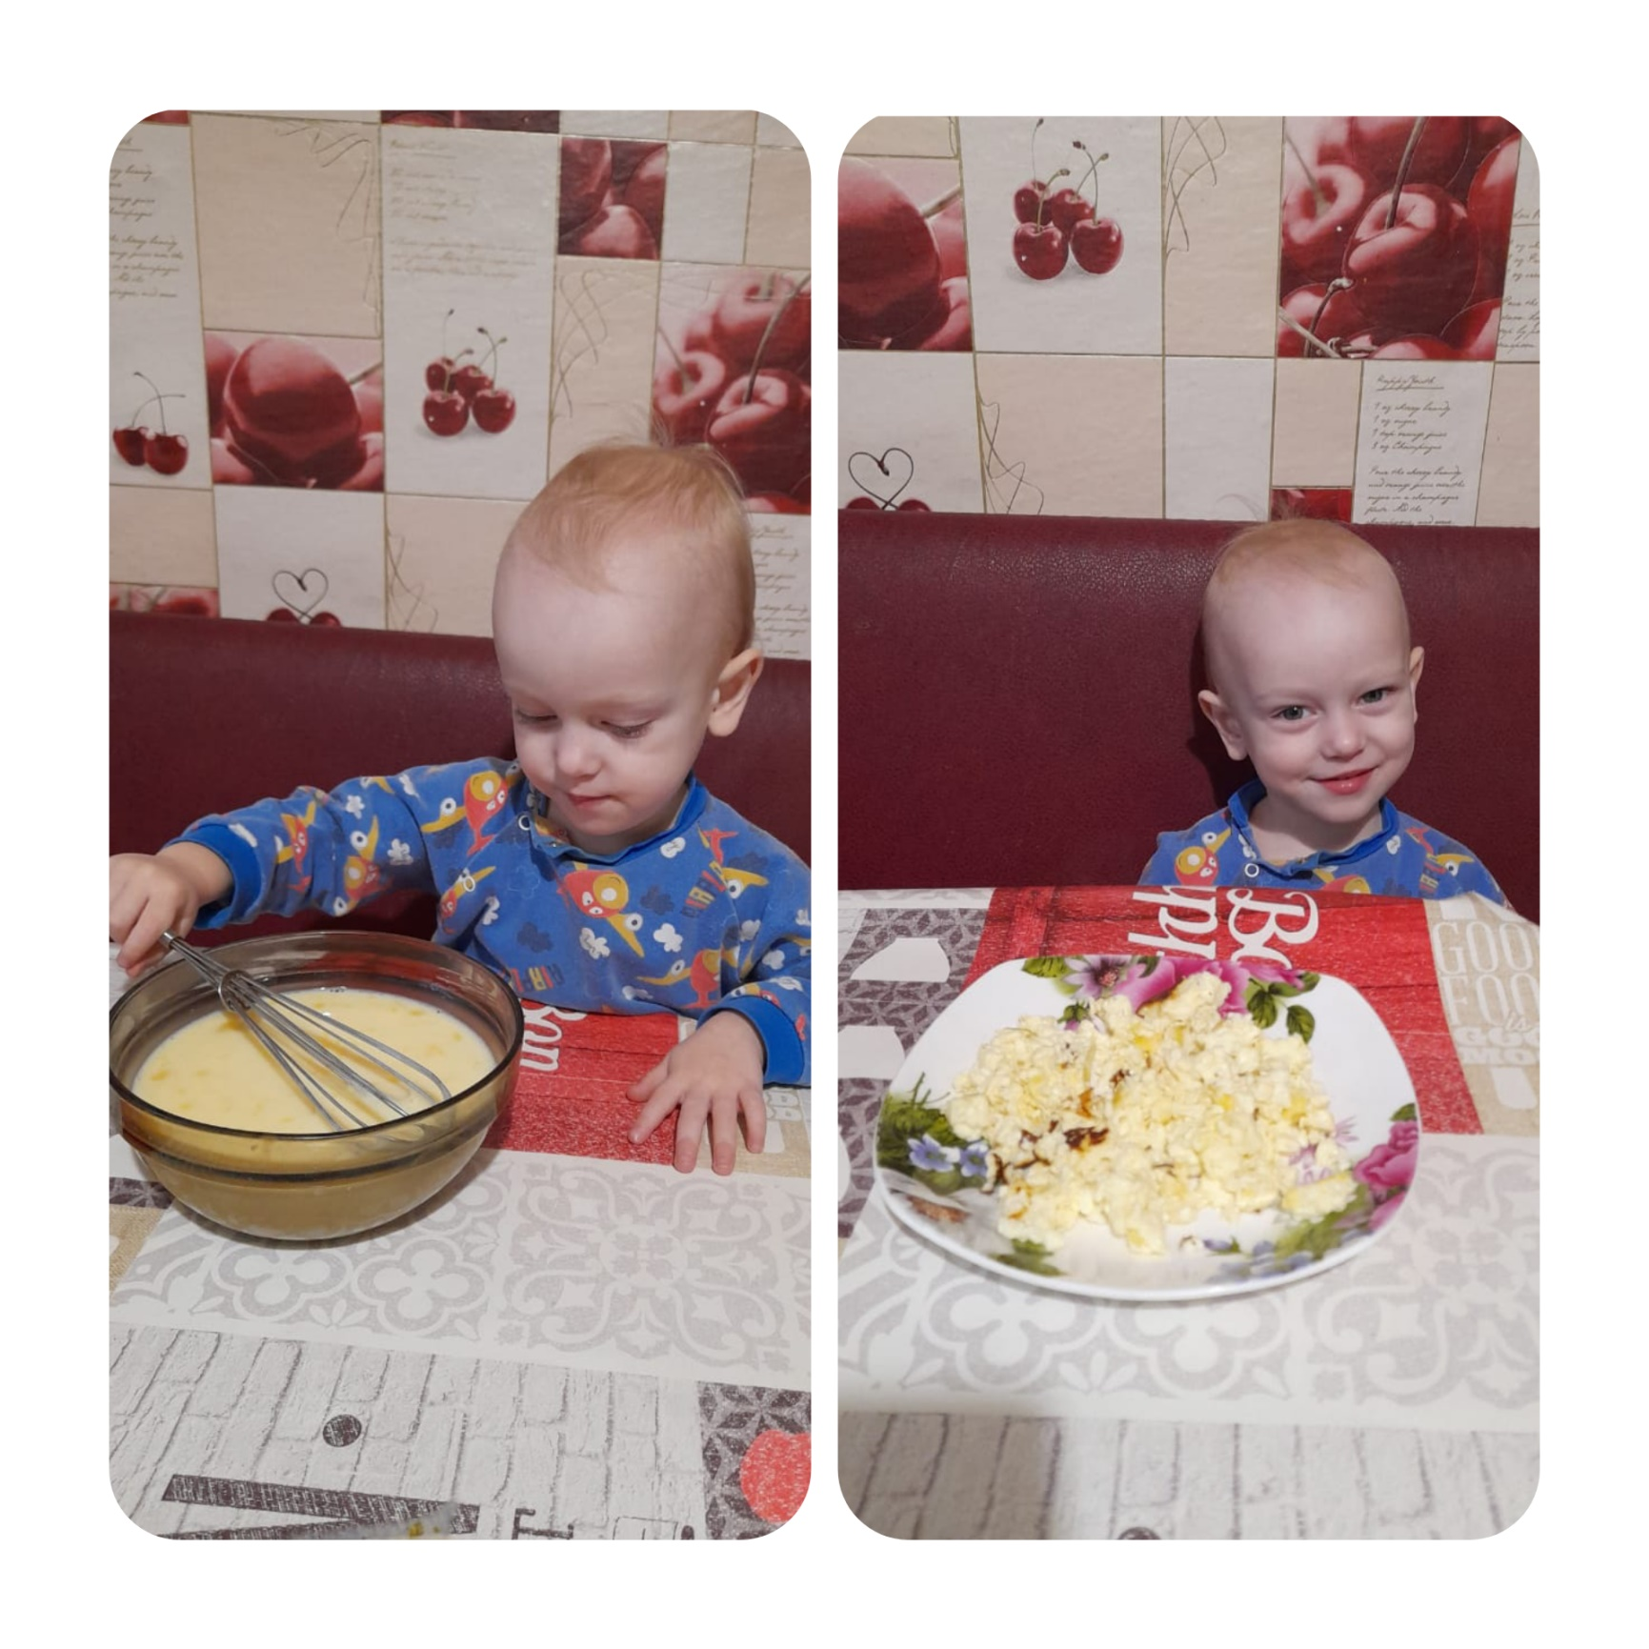
Здоровое питание для детей закладывает фундамент их полноценной жизни, обеспечивает их рост, физическое и умственное развитие. Поэтому крайне важно, чтобы оно было сбалансировано и отвечало всем запросам ребёнка с учётом его возраста и потребностей.

Slide 24
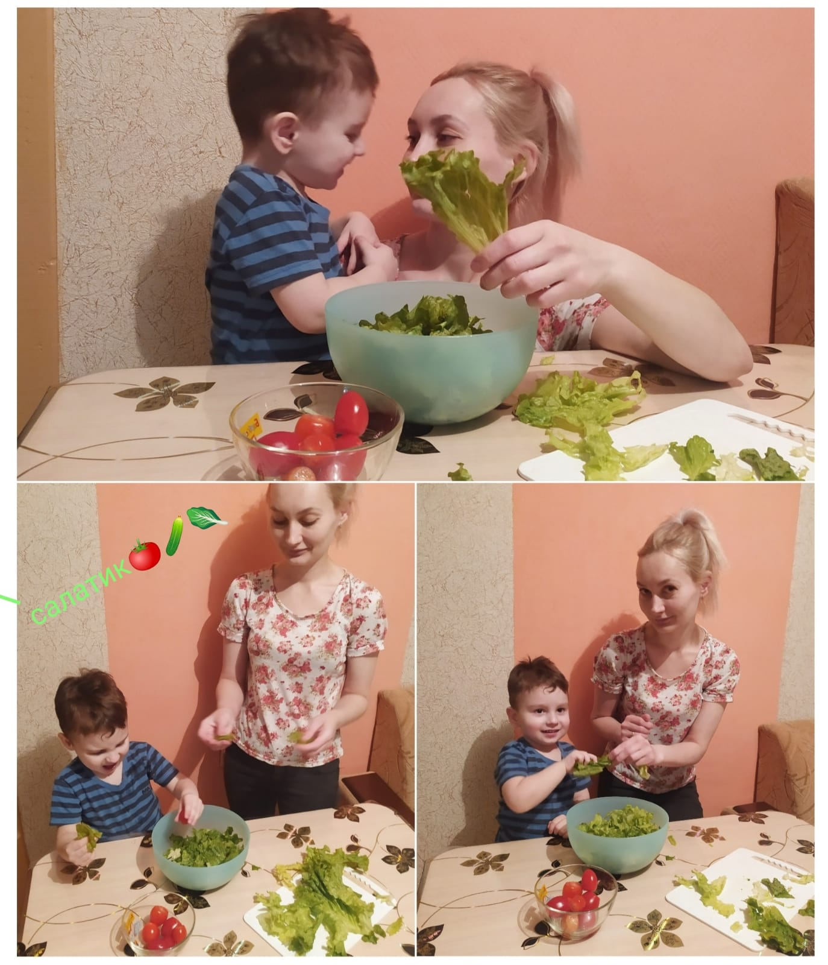

Slide 25
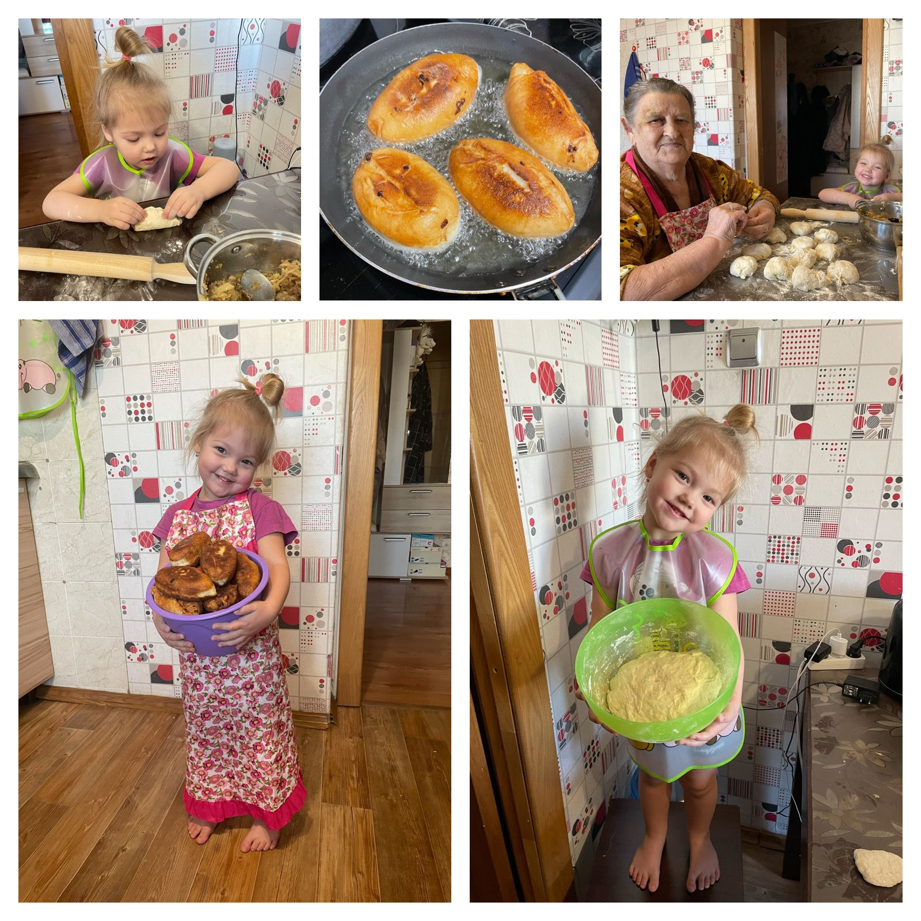
Домашняя выпечка является очень полезной и употреблять в пищу стоит только её. Покупные готовые изделия зачастую содержат множество канцерогенов.

Slide 26
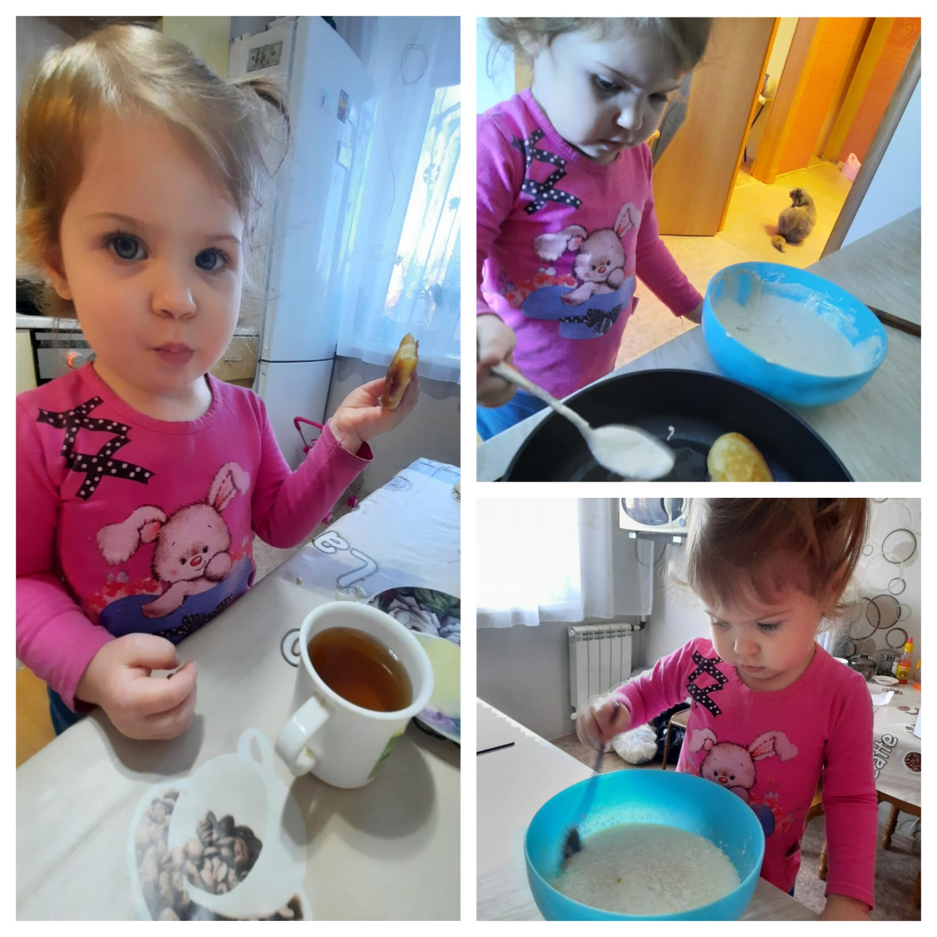
Домашняя выпечка всегда готовится с любовью. Именно это позволяет получить не только очень вкусное, но и полезное изделие.

Slide 27
«Семья — главный показатель здорового образа жизни» - эта пословица имеет глубокий смысл. Формирование здорового образа жизни должно начинаться с рождения ребёнка, для того, чтобы у человека уже выработалось осознанное отношение к своему здоровью.
Здоровый образ жизни — это радость для больших и маленьких в доме, но для его создания необходимо соблюдение нескольких условий:
- первое условие - создание благоприятного морального климата в семье, что проявляется в доброжелательности, готовности простить и понять, стремлении прийти на помощь, сделать приятное друг другу, в заботе о здоровье членов семьи;
- второе условие успешности формирования здорового образа жизни — тесная, искренняя дружба детей и родителей, их постоянное стремление быть вместе, общаться, советоваться. Общение — великая сила, которая помогает родителям понять ход мыслей ребёнка и по первым признакам определить склонность к негативным поступкам, чтобы вовремя предотвратить их;
- третье условие — повышенное внимание к состоянию здоровья всех членов семьи.
Таким образом, здоровый образ жизни всех членов семьи в настоящем — залог счастливой и благополучной жизни ребёнка в гармонии с миром в будущем.

